Slide 1
Применение ИКТ
на занятиях
компьютерной графикой

Slide 2
ИКТ позволяют:
повысить информативность обучения;
стимулировать мотивацию обучения;
повысить наглядность обучения;
осуществить повтор наиболее сложных моментов занятия;
осуществить повторение (обзор, краткое воспроизведение) материала предшествующего занятия;
учащемуся индивидуально ознакомиться с современными источниками обучения, больше узнать о возможностях учебных ресурсов, размещённых в информационных системах Интернета ;
материалы быть использованы учащимися при самостоятельной работе над изучаемой темой ;
индивидуальная работа позволяет работать каждому в своем темпе
решить проблему отсутствия учебников.

Slide 3
На занятиях в объединении «Компьютерная графика» изучаются 3 блока:
- основные вопросы создания, редактирования и хранения изображений;
- методы создания иллюстраций в векторных программах,
- особенности работы с изображениями в растровых программах;

Slide 4
Ресурсы применяемые на занятиях
можно классифицировать на:
разработанные в рамках федеральных программ и размещённых в информационных системах, а также самостоятельно (теоретический и практический материал, как материал помогающий объяснению и как задание для практической работы)
материалы, демонстрирующиеся с целью повышения общекультурного уровня, расширения кругозора и повышения мотивации учащихся на занятиях компьютерной графикой (источники – Internet, литература, журналы)

Slide 5
Материалы, разработанные в рамках федеральных программ и размещённые в информационных системах
http://school-collection.edu.ru - единая коллекция ЦОР;
http://window.edu.ru - единое окно доступа к образовательным ресурсам
http://www.fcior.edu.ru/ -сайт федерального центра информационно-образовательных ресурсов (ФЦИОР)
Пример :
Информационный модуль – компьютерная графика -
http://85.142.23.53/packages/it/66DEA9B8-4E56-0FC3-E647-6AB430A778A5/1.0.0.1/unpacked/index.html (www.fcior.edu.ru)
Материалы, созданные самостоятельно:
Пример :
При изучении инструмента «Свободная рука» и Фоновых заливок ,
выполняя задание «Рисуем розы» каждый учащийся работает с пошаговой инструкцией выполнения работы, используя презентацию
«Рисуем розы в Corel Draw» -http://nsportal.ru/sites/default/files/2014/05/02/risuem_rozy.ppt

Slide 6
Рассмотрим материалы, которые демонстрируются с целью повышение общекультурного уровня, расширения
кругозора и повышения мотивации учащихся на занятиях компьютерной графикой.
Источники таких материалов –
Internet, литература, журналы.

Slide 7
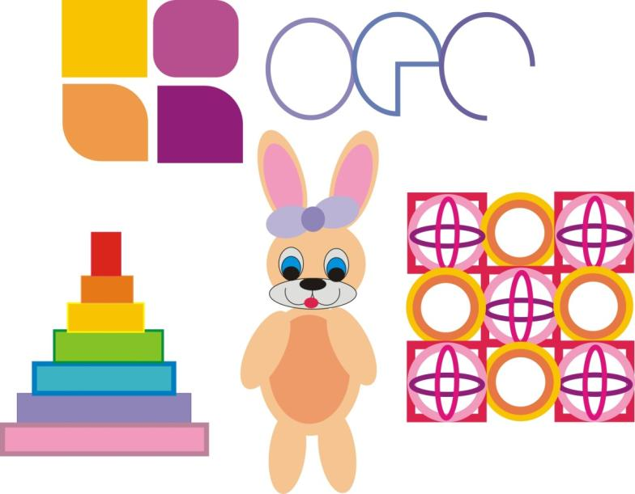
При изучении темы «Инструменты овал, прямоугольник и другие графические примитивы» - просмотр презентации о Казимире Малевиче - основоположнике супрематизма – направления в абстрактном искусстве, целью которого является выражение реальности в простых формах (прямая, квадрат, треугольник, круг).
презентация «Казимир Малевич» http://nsportal.ru/sites/default/files/2014/05/05/malevich.pptx

Slide 8
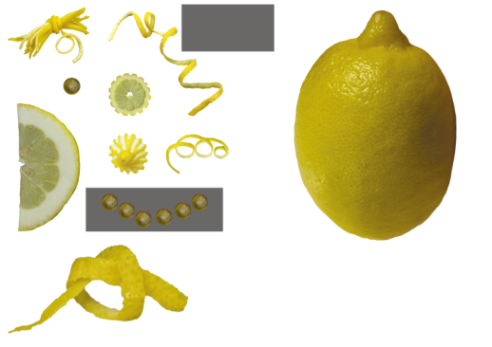
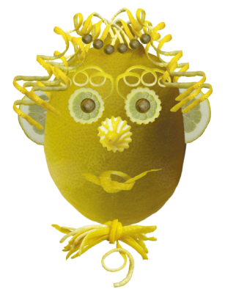
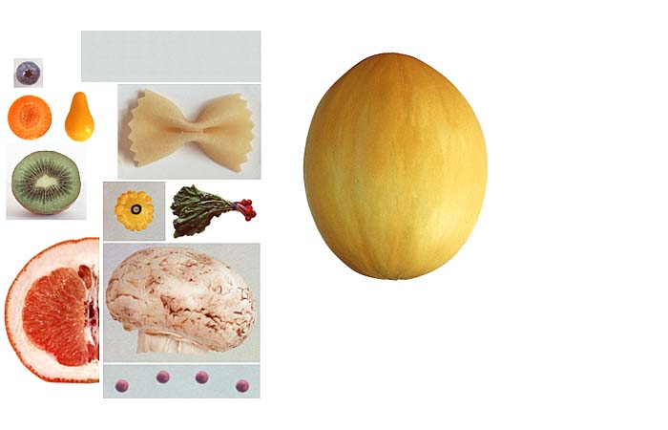
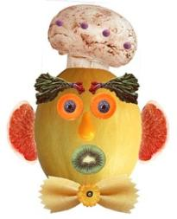
При создании коллажа «Лицо из фруктов» просмотр презентации о Джузеппо Арчимбольдо, итальянском художнике XVI века, который прославился своими экстравагантными картинами с изображениями человеческих лиц в виде композиций из овощей и фруктов.
«Джузеппе Арчимбольдо»
http://nsportal.ru/sites/default/files/2014/05/05/archimboldo.pptx

Slide 9
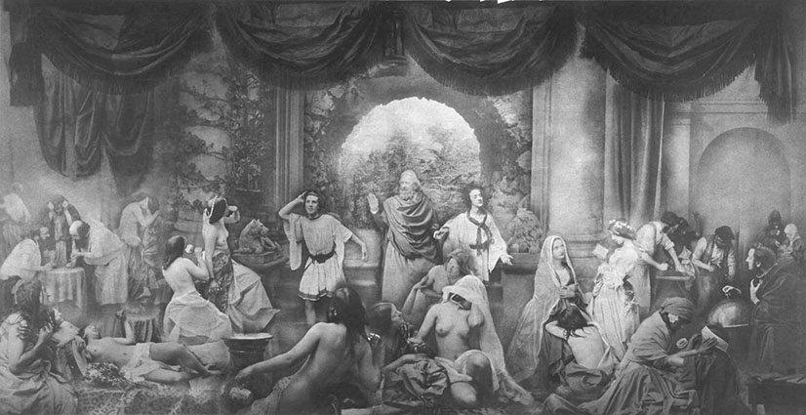
Занятие, на котором учащиеся знакомятся с понятием «Коллаж» сопровождается рассказом о первом создателе фотомонтажа — Оскаре Густаве Рейландере и просмотром фотоколлажей настоящего времени .
Первый создатель фотомонтажа – Оскар Густав Рейландер
http://nsportal.ru/sites/default/files/2014/05/05/reylander.pptx

Slide 10
Автор:
Педагог дополнительного образования
ЦДЮТТ Московского района Санкт-Петербурга
Соколова Ирина Викторовна

